Slide 1
Русский исполин

Slide 2
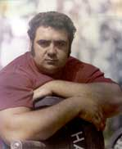

Slide 3
Василий Иванович Алексеев – русский спортсмен (тяжелая атлетика). Стал олимпийским чемпионом в 1972 и 1976 гг. 8 раз побеждал на чемпионатах мира, 6 – на чемпионатах Европы, 7 раз – на чемпионатах в нашей стране.
Установил 80 мировых рекордов. Заслуженный мастер спорта.
Самый сильный человек 20 века!

Slide 4
Родился 7 января 1942 года в Рязанской области. Был четвертым ребенком в многодетной семье

Slide 5
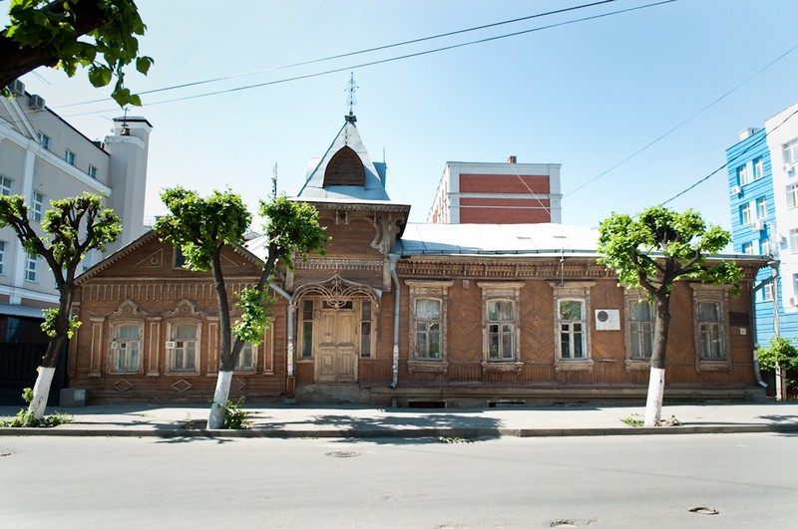

Slide 6
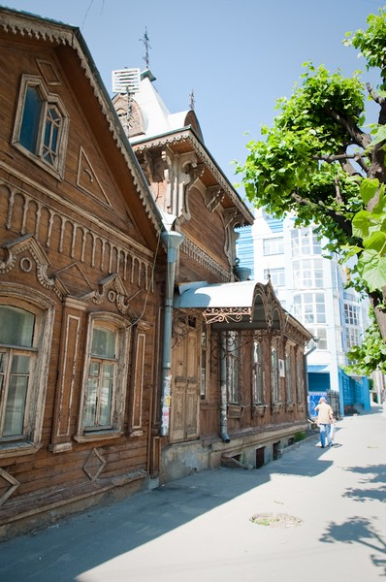

Slide 7
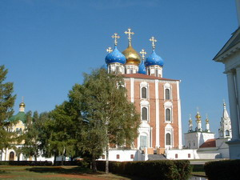

Slide 8
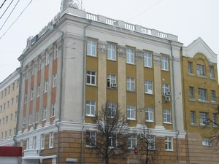

Slide 9
Когда Василию исполнилось 11 лет, семья переехала в поселок Рочегду Архангельской области

Slide 10
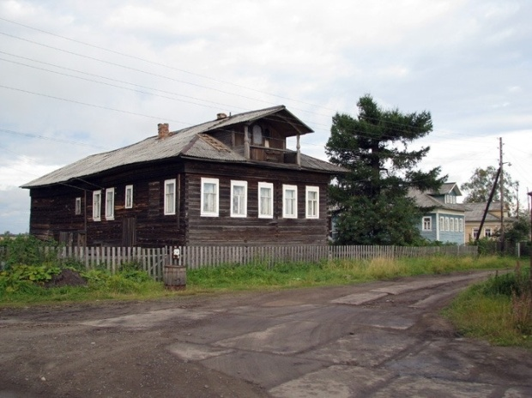

Slide 11
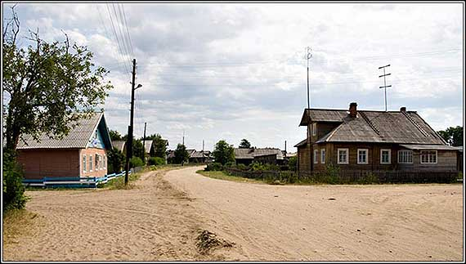

Slide 12
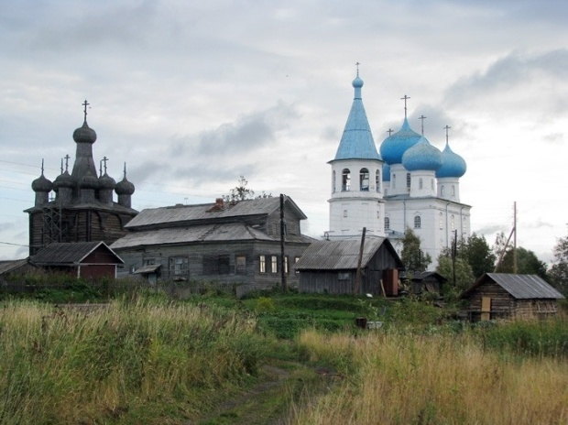

Slide 13
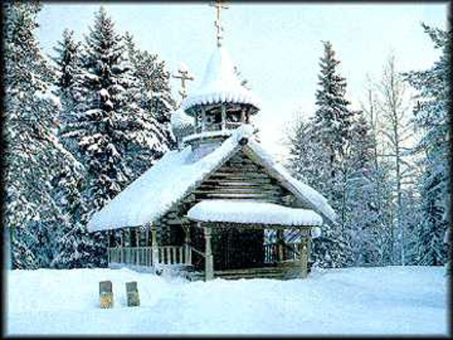

Slide 14
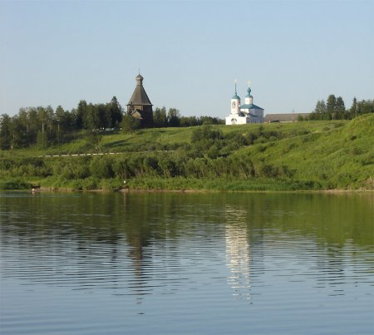

Slide 15
После окончания школы Василий поступил в лесотехнический институт, где продолжал заниматься спортом.

Slide 16
В 1961 году, набрал суммарный вес 315 кг, Алексеев прервал занятия, отправляется в Тюменскую область на заработки. Вернувшись, Алексеев перевелся на заочное отделение и продолжил учебу в институте, поселившись с семьей в городок Коряжму.

Slide 17
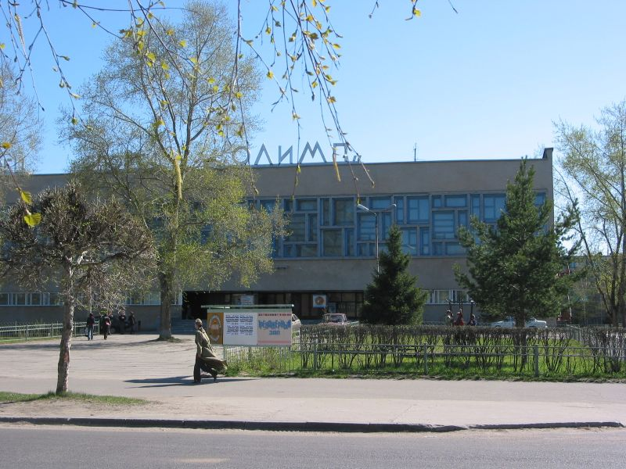

Slide 18
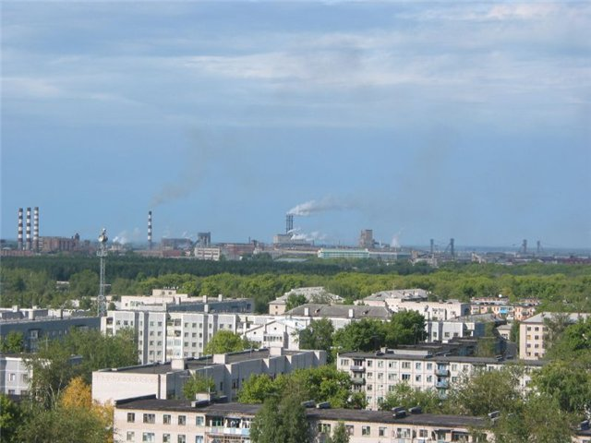

Slide 19
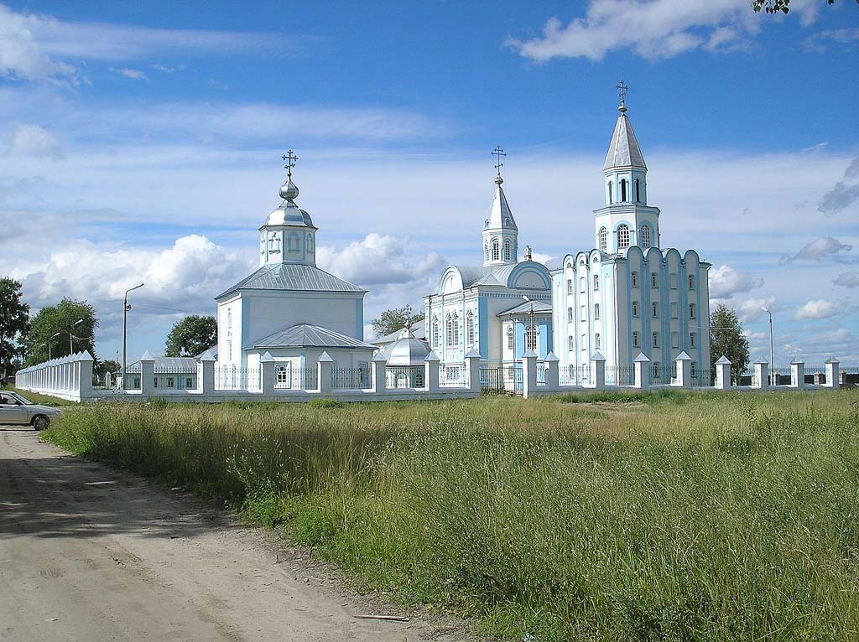

Slide 20
Василий работал сменным мастером на целлюлозно-бумажном комбинате.

Slide 21
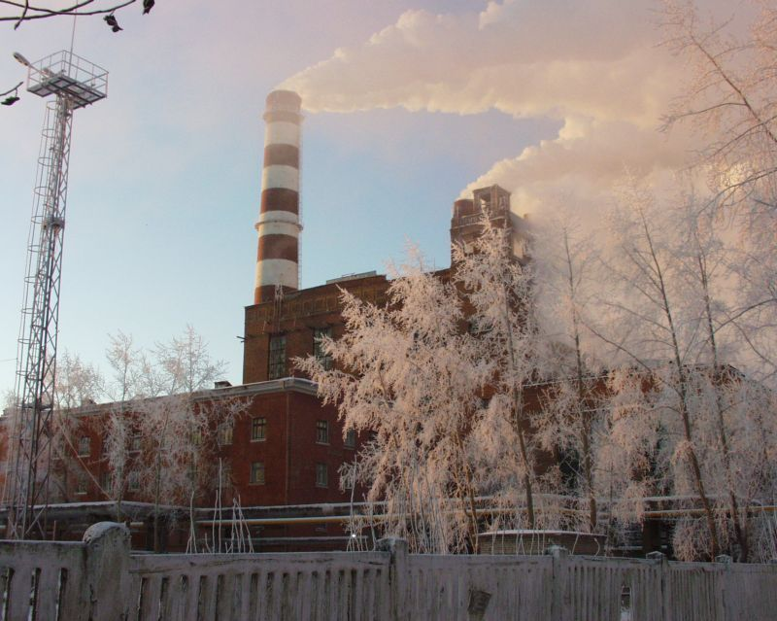

Slide 22
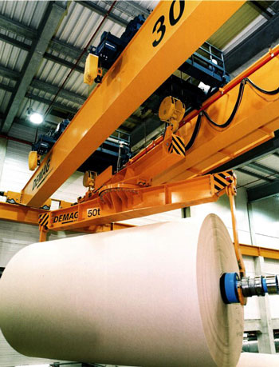

Slide 23
После года тренировок Василий Алексеев выполнил норму мастера спорта, подняв 442,5 кг. Однако, в Архангельском отказались зарегистрировать достижения атлета, и он поехал в город Шахты, где тяжелоатлеты тренировались.

Slide 25
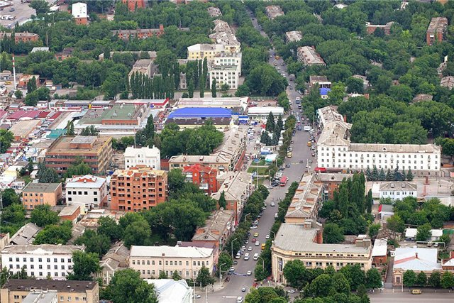

Slide 26
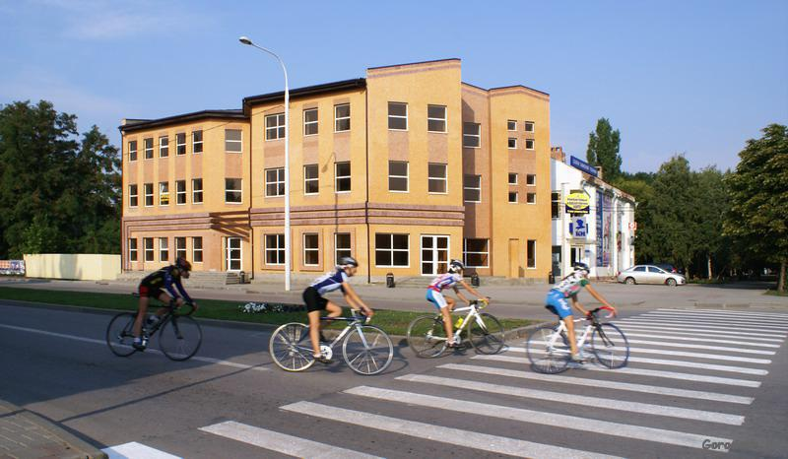

Slide 27
Тренировки тяжелоатлетов проходили под руководством чемпиона токийской Олимпиады Рудольфа Плюкфельдера

Slide 28
Не найдя с именитым тренером общего языка, продолжил занятия самостоятельно, выработал собственную систему тренировок, которая дала высочайшие результаты.
Вскоре В.Алексеев выступал в составе сборной команды страны. В 1970 году в Великих Луках побил рекорды именитых тяжелоатлетов, установил мировой рекорд – 600 кг.

Slide 29
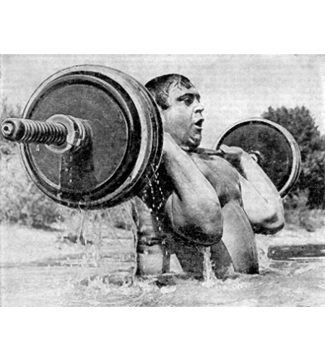

Slide 30
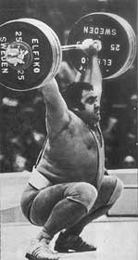

Slide 31
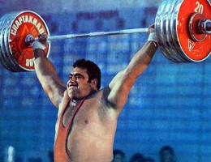

Slide 32
Чемпионаты мира
Золото Коламбус 1970 супертяжёлый вес Золото Лима 1971 супертяжёлый вес Золото Гаванна 1973 супертяжёлый вес Золото Манила 1974 супертяжёлый вес Золото Москва 1975 супертяжёлый вес Золото Штуттгарт 1977 супертяжёлый вес

Slide 33
Чемпионаты Европы
Золото Сомбатхей 1970 супертяжёлый вес Золото София 1971 супертяжёлый вес Золото Константа 1972 супертяжёлый вес Золото Мадрид 1973 супертяжёлый вес Золото Верона 1974 супертяжёлый вес Золото Гавиров 1978 супертяжёлый вес

Slide 34
Олимпийские игры
Золото Мюнхен 1972 супертяжёлый вес Золото Монреаль 1976 супертяжёлый

Slide 35
1980-1990 гг. тренерует сборную команду страны по тяжелой атлетике.

Slide 36
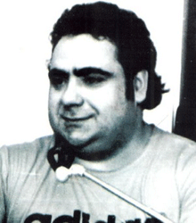

Slide 37
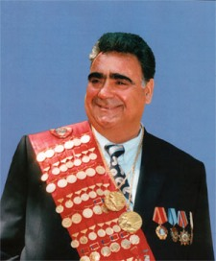

Slide 38
честность и порядочность
Среди человеческих качеств на первое место ставит

Slide 39
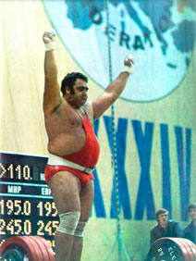

Slide 40
Спортивная школа имени В.И.Алексеева

Slide 41
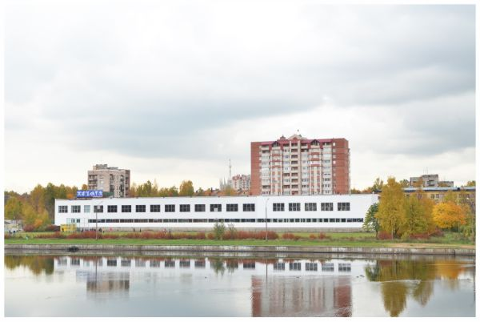

Slide 42
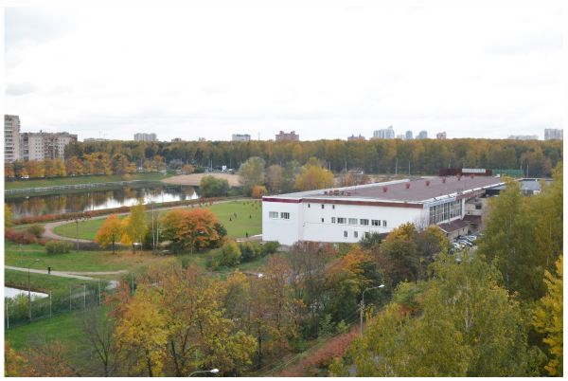

Slide 43
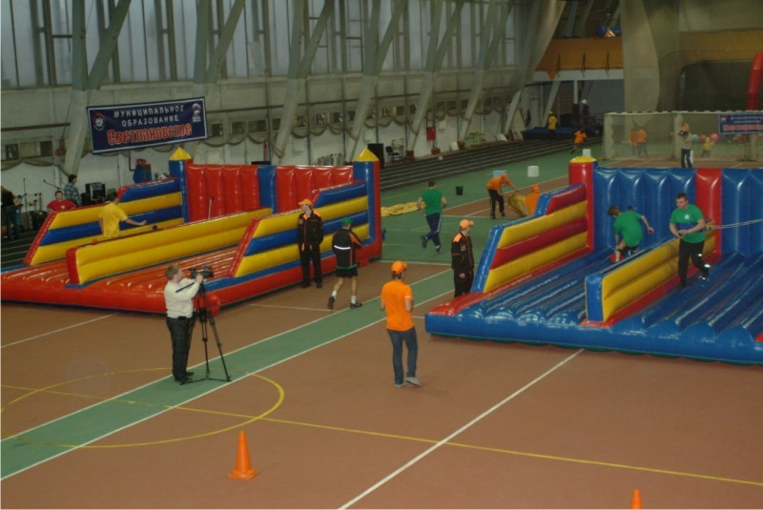

Slide 44
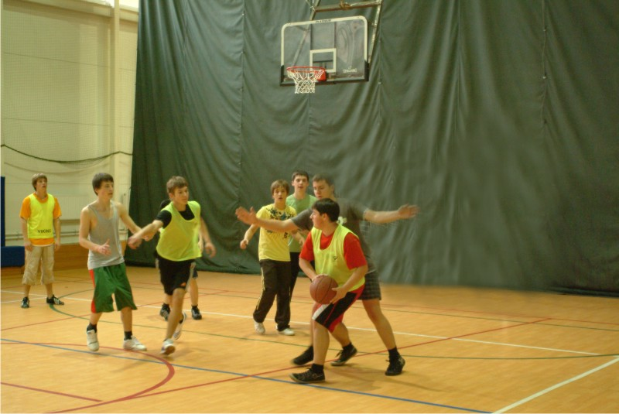

Slide 45
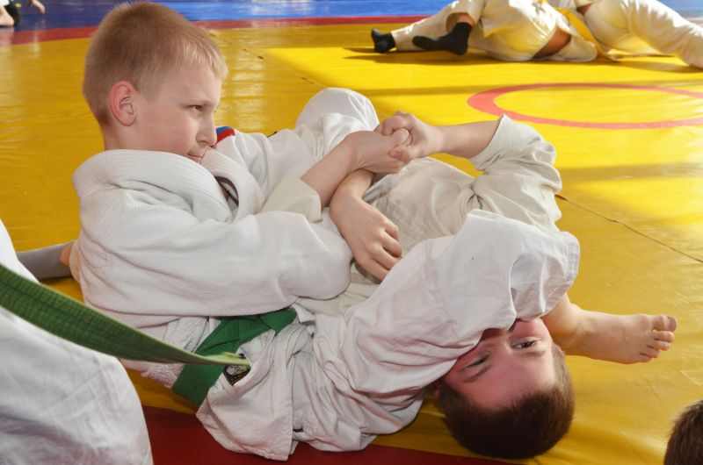

Slide 46
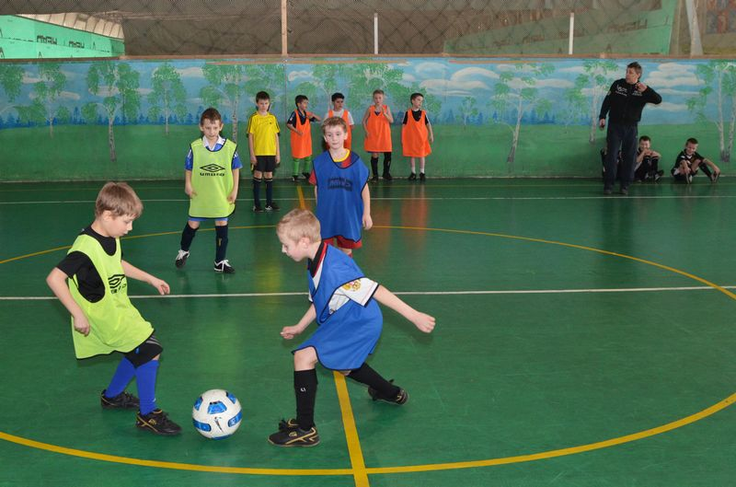

Slide 47
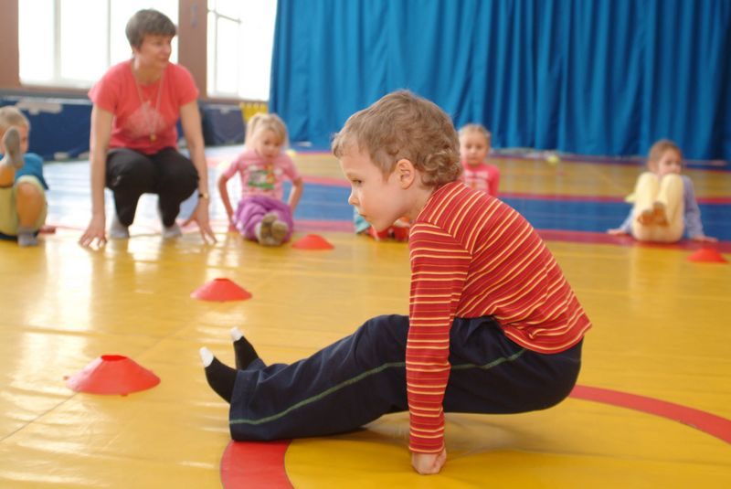

Slide 48
Спасибо за внимание!
.

